Slide 1
Муниципальное дошкольное образовательное автономное учреждение «Детский сад № 46 общеразвивающего вида с приоритетным осуществлением художественно – эстетического развития воспитанников «Фантазеры» г. Орска»
Обобщение опыта работы
«Развитие умения владеть речью как средством общения детей второй младшей группы через театрализованную деятельность»
Подготовила: воспитатель
Ефремова Т.В.

Slide 2
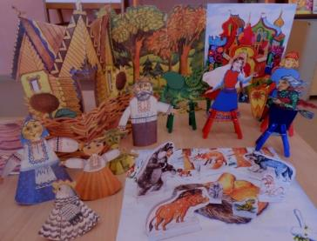
Театр – это волшебный мир, в котором ребенок
радуется, а играя, познает окружающее…
О.П.Радынова
Актуальность
Своевременное и полноценное овладение речью является первым важным условием становления у ребёнка полноценной психики и дальнейшего правильного её развития.
К сожалению, в современном мире, всё чаще живое общение детям заменяет компьютер и телевидение, и эта тенденция постоянно растет. Вследствие чего, неуклонно увеличивается количество детей с несформированной связной речью.
Речь – одна из важнейших линий развития ребенка. Благодаря родному языку малыш входит в наш мир, получает широкие возможности общения с другими людьми. Речь помогает понять друг друга, формирует взгляды и убеждения, а также играет огромную роль в познании окружающего мира.
Дошкольный возраст – наиболее благоприятный период всестороннего развития ребенка. В этом возрасте у детей активно развиваются все психические процессы: восприятие, внимание, память, мышление, воображение и речь, а также происходит формирование основных качеств личности.
Выбор моей темы обусловлен тем, что у детей слабо развита связная речь, дети затрудняются рассказывать о содержании картины, описывать предмет, пересказывать рассказы. Поэтому мною была выбрана театрализованная деятельность как сильное, но ненавязчивое педагогическое средство.

Slide 3
Цель:
Развитие связной речи у дошкольников средствами театрализованной деятельности.

Slide 4
Задачи речевого развития
в театрализованной деятельности:
• Рассмотреть особенности развития связной речи в дошкольном возрасте.
• Выявить возможности театрально-игровой деятельности как средства развития связной речи детей дошкольного возраста.
• Познакомить детей с разными видами театра;
• Развитие связной речи детей;
• Развитие интонационной стороны речи;
• Развитие мелкой моторики детей, их воображения, фантазии.
• Обеспечить развивающую среду, насыщенную разнообразными игровыми материалами, декорациями, различными видами театров, способствующей становлению театрально-игровой деятельности и развитию связной речи дошкольников;
• Организовать образовательный процесс с детьми по речевому развитию через театрализованную деятельность.

Slide 5
Ожидаемый результат:
• повышение темпа развития речи в целом, за счет включения детей дошкольного возраста в творческую деятельность;
• позитивное взаимодействие детей в коллективе;
• раскрытие творческого потенциала, воспитание творческой направленности личности;
• целостное воздействие на речевую систему;
• речевое раскрепощение ребенка, несмотря на имеющиеся у него речевые возможности.

Slide 6
Содержание
театрализованной деятельности
Артикуляционная гимнастика.
Чистоговорки и скороговорки. Загадки.
Упражнения на воображение.
Упражнения на напряжение и расслабление мышц.
Упражнения на имитацию движения.
Упражнения на активизацию словарного запаса.
Упражнения на формирование разговорной речи.
Игры со словами и без слов.
Хороводные игры. Подвижные игры с героями.
Обыгрывание эпизодов.
Инсценировка сказок, потешек, стихов.
Показ театрализованных представлений.

Slide 7
Методы и приемы,
используемые в работе
Чтение художественных произведений, сказок, стихов.
Беседы с детьми.
Обыгрывание этюдов, театрализованных игр; инсценировки, драматизации.
Рассматривание иллюстраций.
5. Создание мнемотаблиц.
6. Показ кукольных спектаклей.
7. Упражнения в целях социально-эмоционального развития у детей.

Slide 8
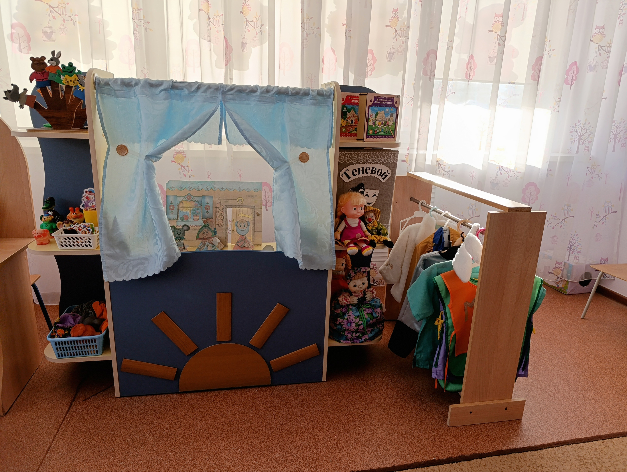
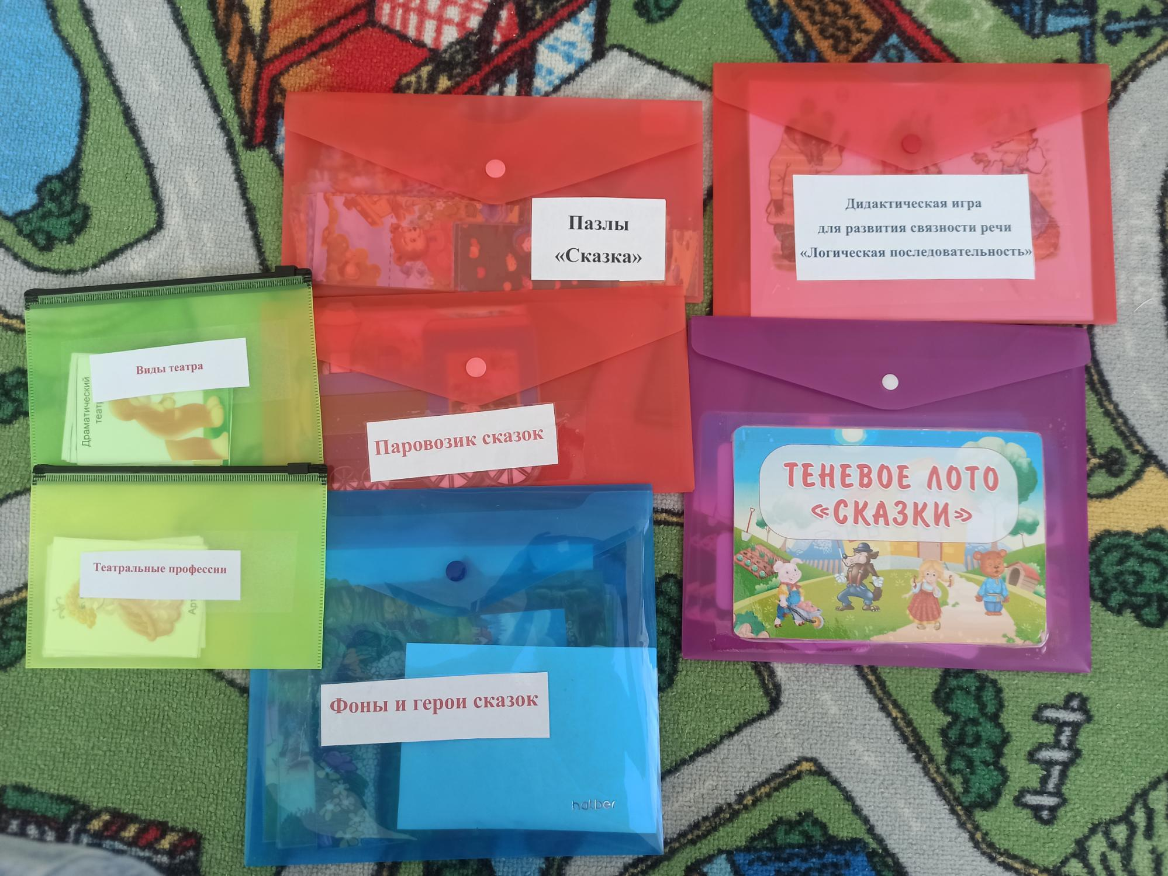
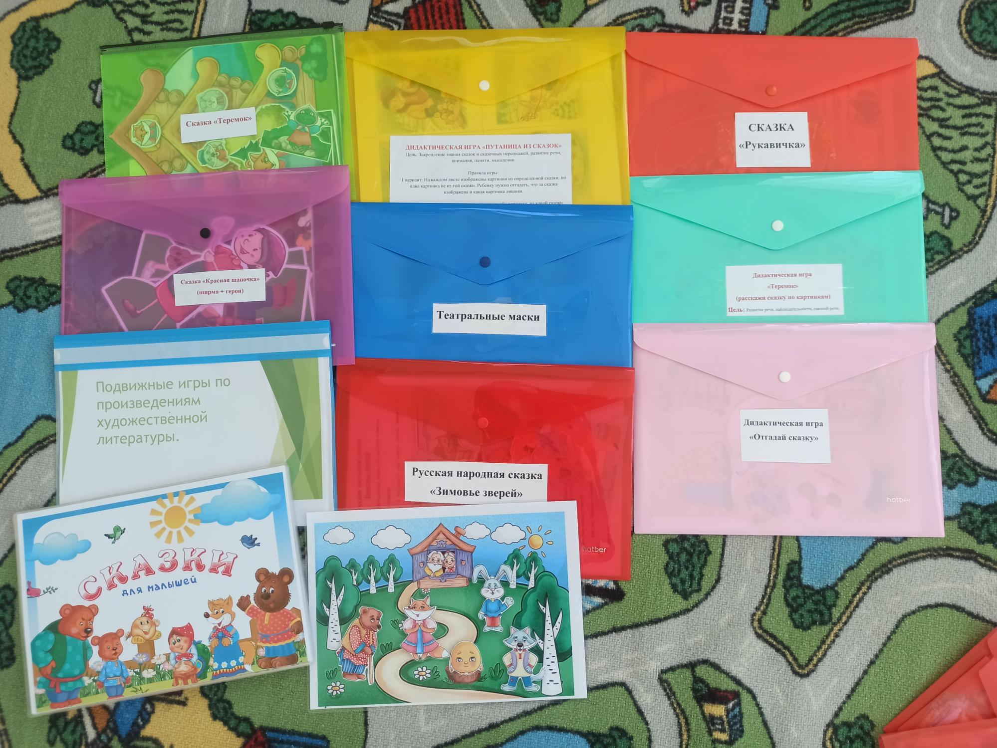
Предметно-развивающая среда
Для обогащения предметно-развивающей
среды в группе были изготовлены и собраны персонажи сказок и атрибуты к ним.

Slide 9
Созданы:
- Альбом «Сказки для малышей»
- Дидактические игры по сказкам
-Театральные маски
-Картотека подвижных игр по произведениям художественной литературы, скороговорки, загадки
- Фоны и герои сказок
- Пазлы «Сказка»
- Обучающие карточки: «Виды театра», «Театральные профессии»
- Интерактивная папка «Театр»
- Теневое лото «Сказки»
- Теневой театр, театр на палочках, магнитный театр, настольный театр, пальчиковый театр, театр рукавички, би-ба-бо театр.

Slide 10
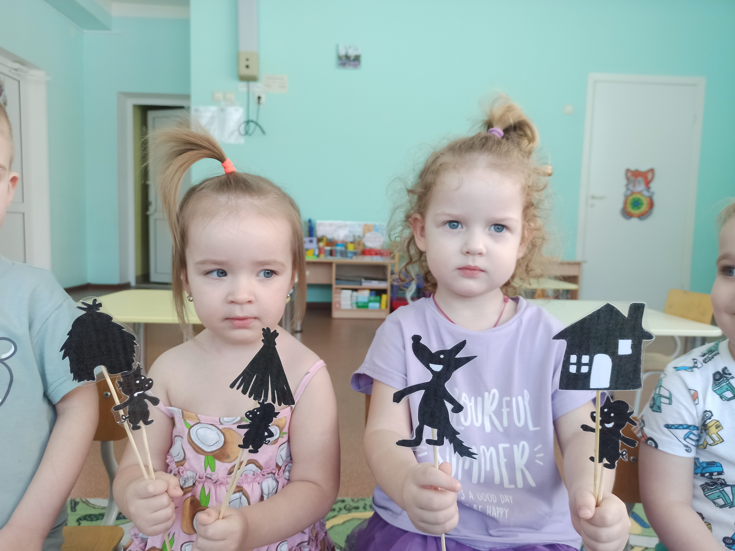
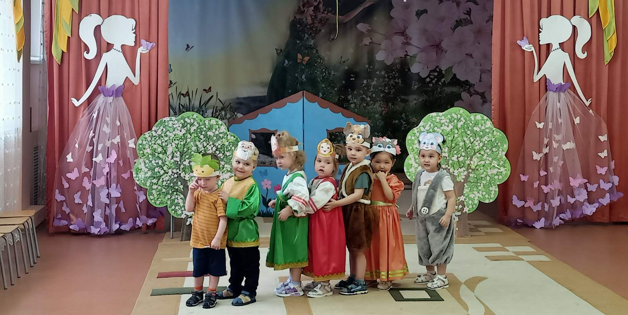
Театрализованные игры, используемые в работе:
Игры-драматизации
Режиссерские игры
игры-имитации образов животных,
людей, литературных персонажей;
ролевые диалоги на основе текста;
инсценировки произведений;
постановки спектаклей;
игры-импровизации с разыгрыванием сюжета без предварительной подготовки
настольный театр,
театр кукол Би-ба-бо;
теневой театр;
пальчиковый театр

Slide 11
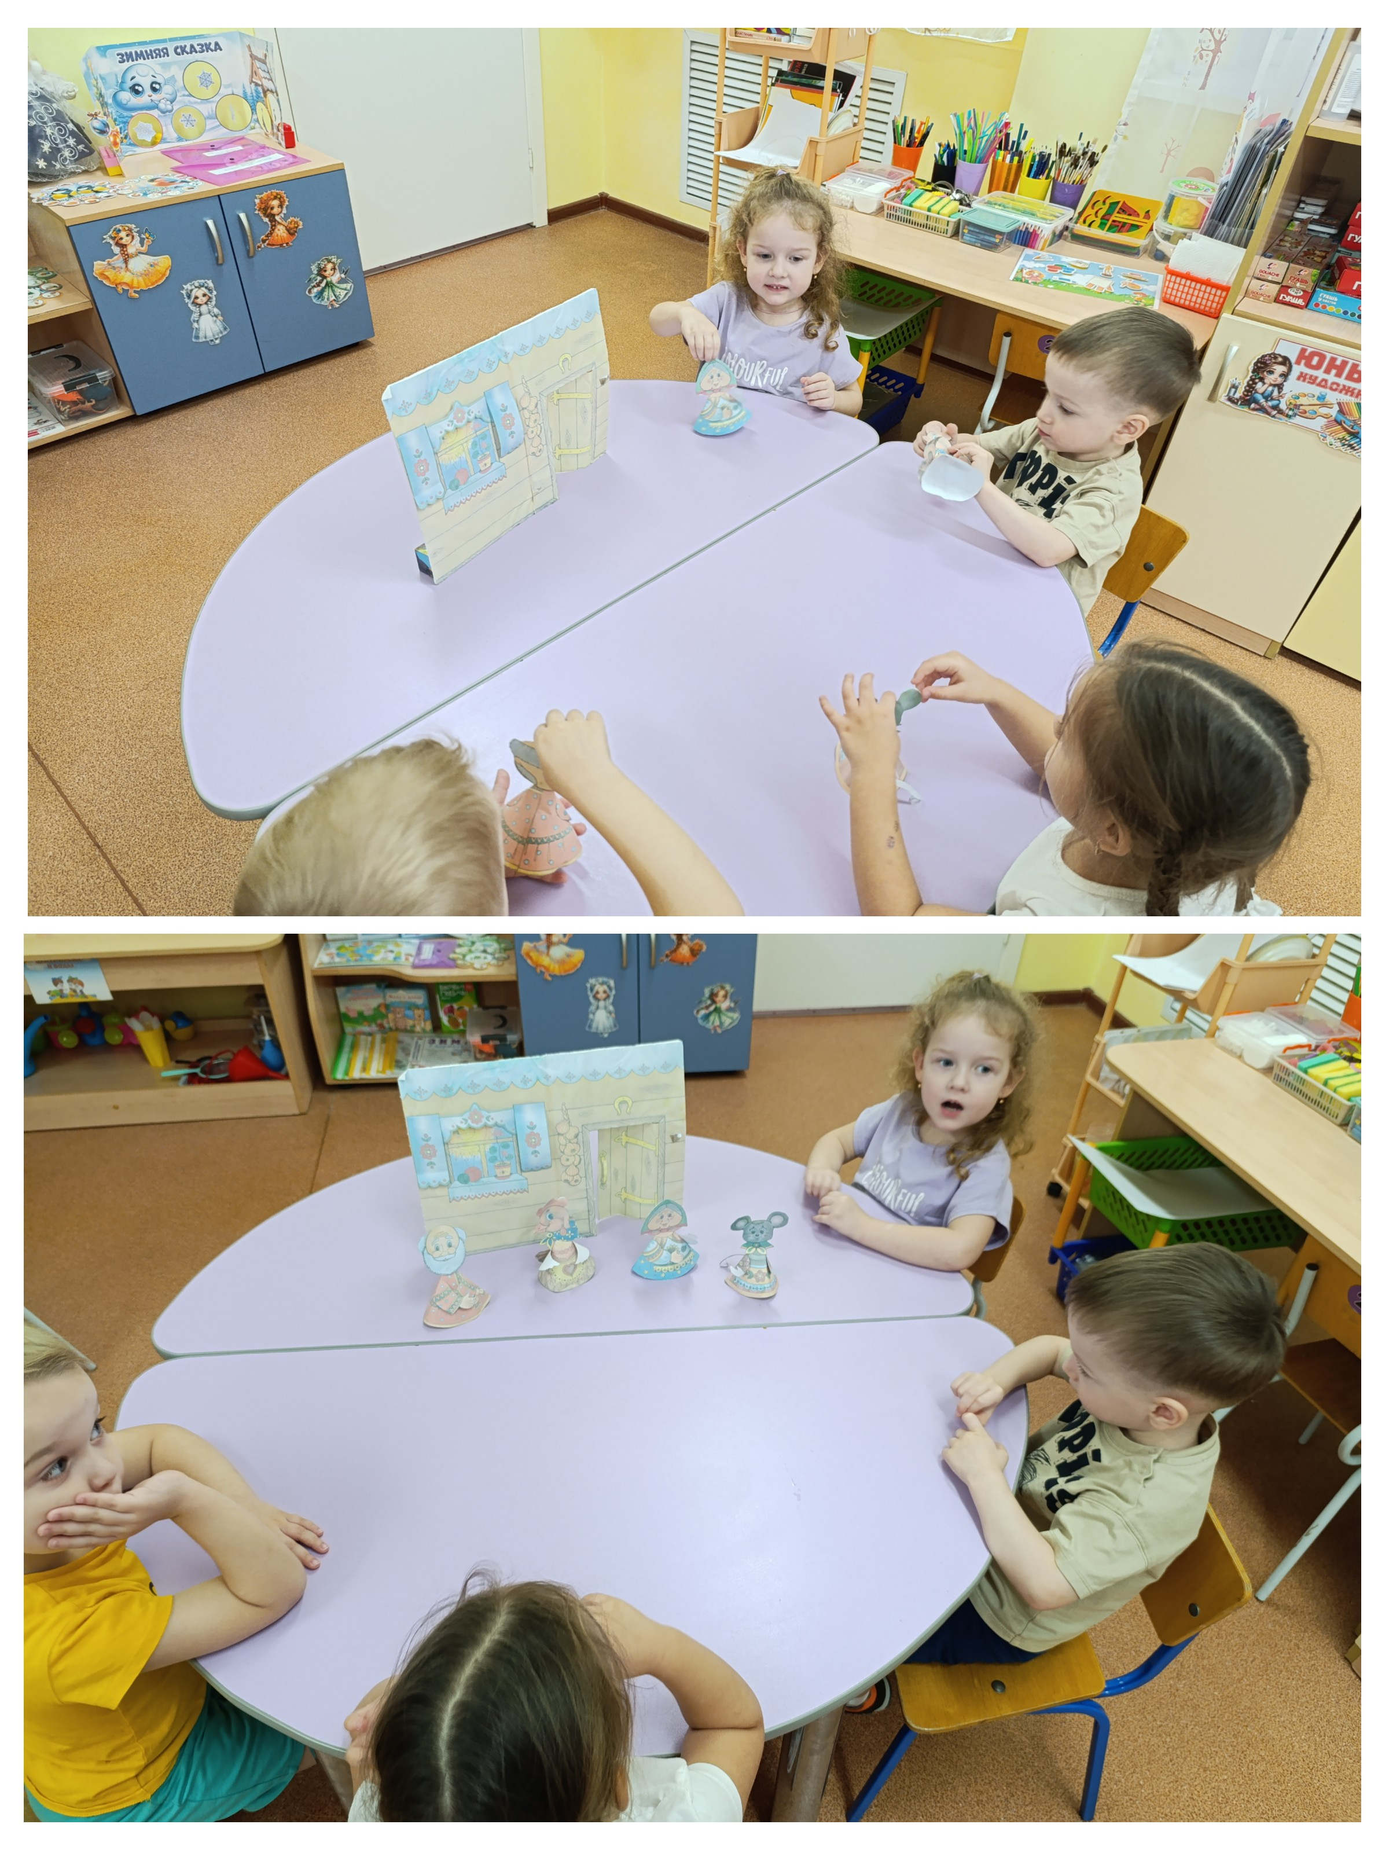
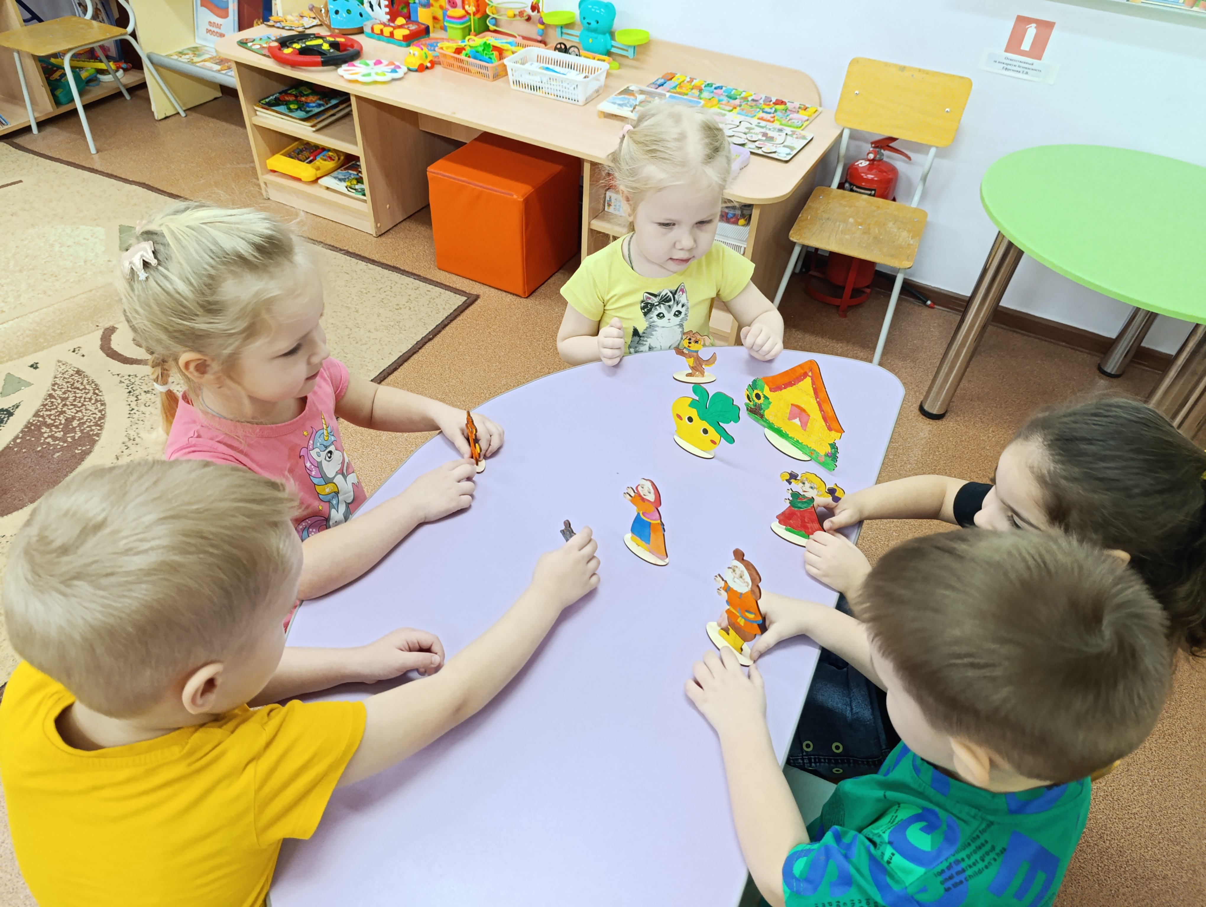
Настольный театр
помогает учить детей
координировать движения
рук и глаз;
сопровождать движения
пальцев речью;
побуждать выражать свои
эмоции посредством
мимики и речи.

Slide 12
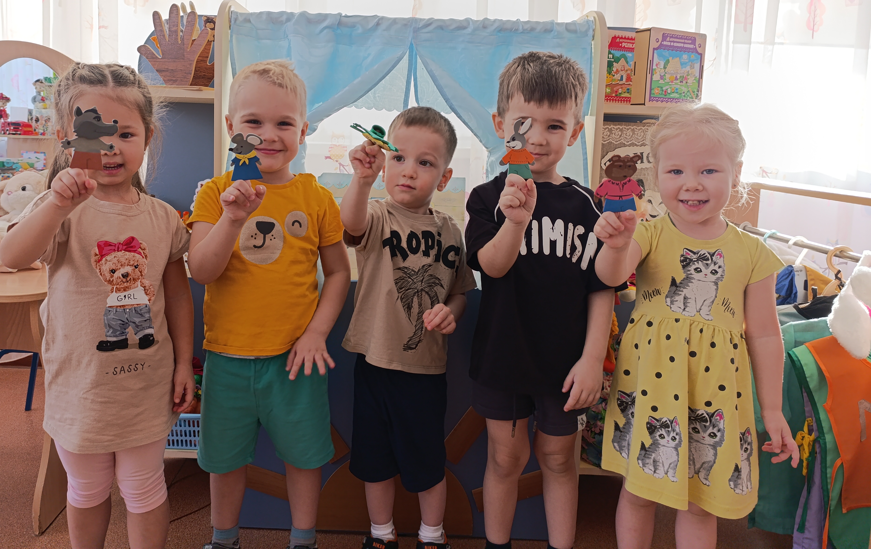
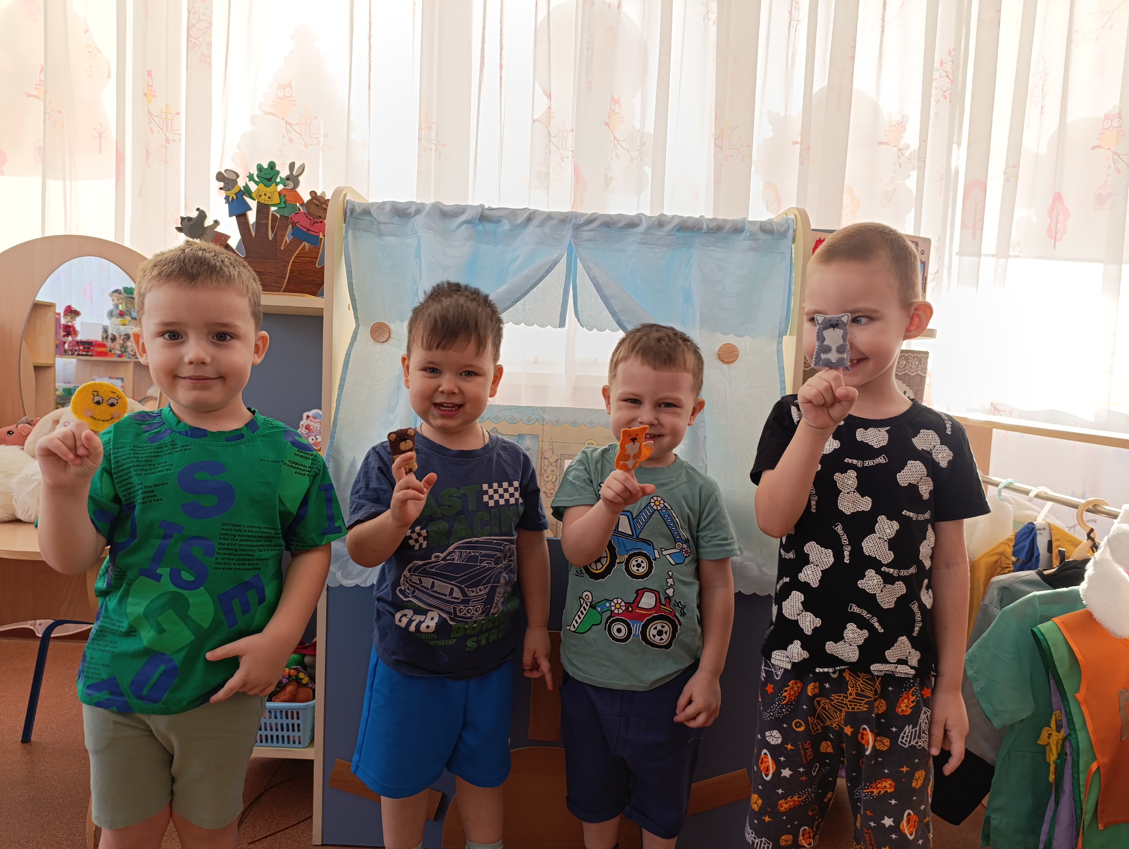
« Ум ребенка находится на кончиках его пальцев»
В.А. Сухомлинский
Пальчиковый театр
Стимулирование кончиков пальцев, движение кистями рук, игра с пальцами ускоряет процесс речевого и умственного развития.
Уровень развития речи находится в прямой зависимости от степени сформированности тонких движений пальцев рук.
И если развитие движений пальцев отстает, то задерживается и развитие речи ребенка.

Slide 13
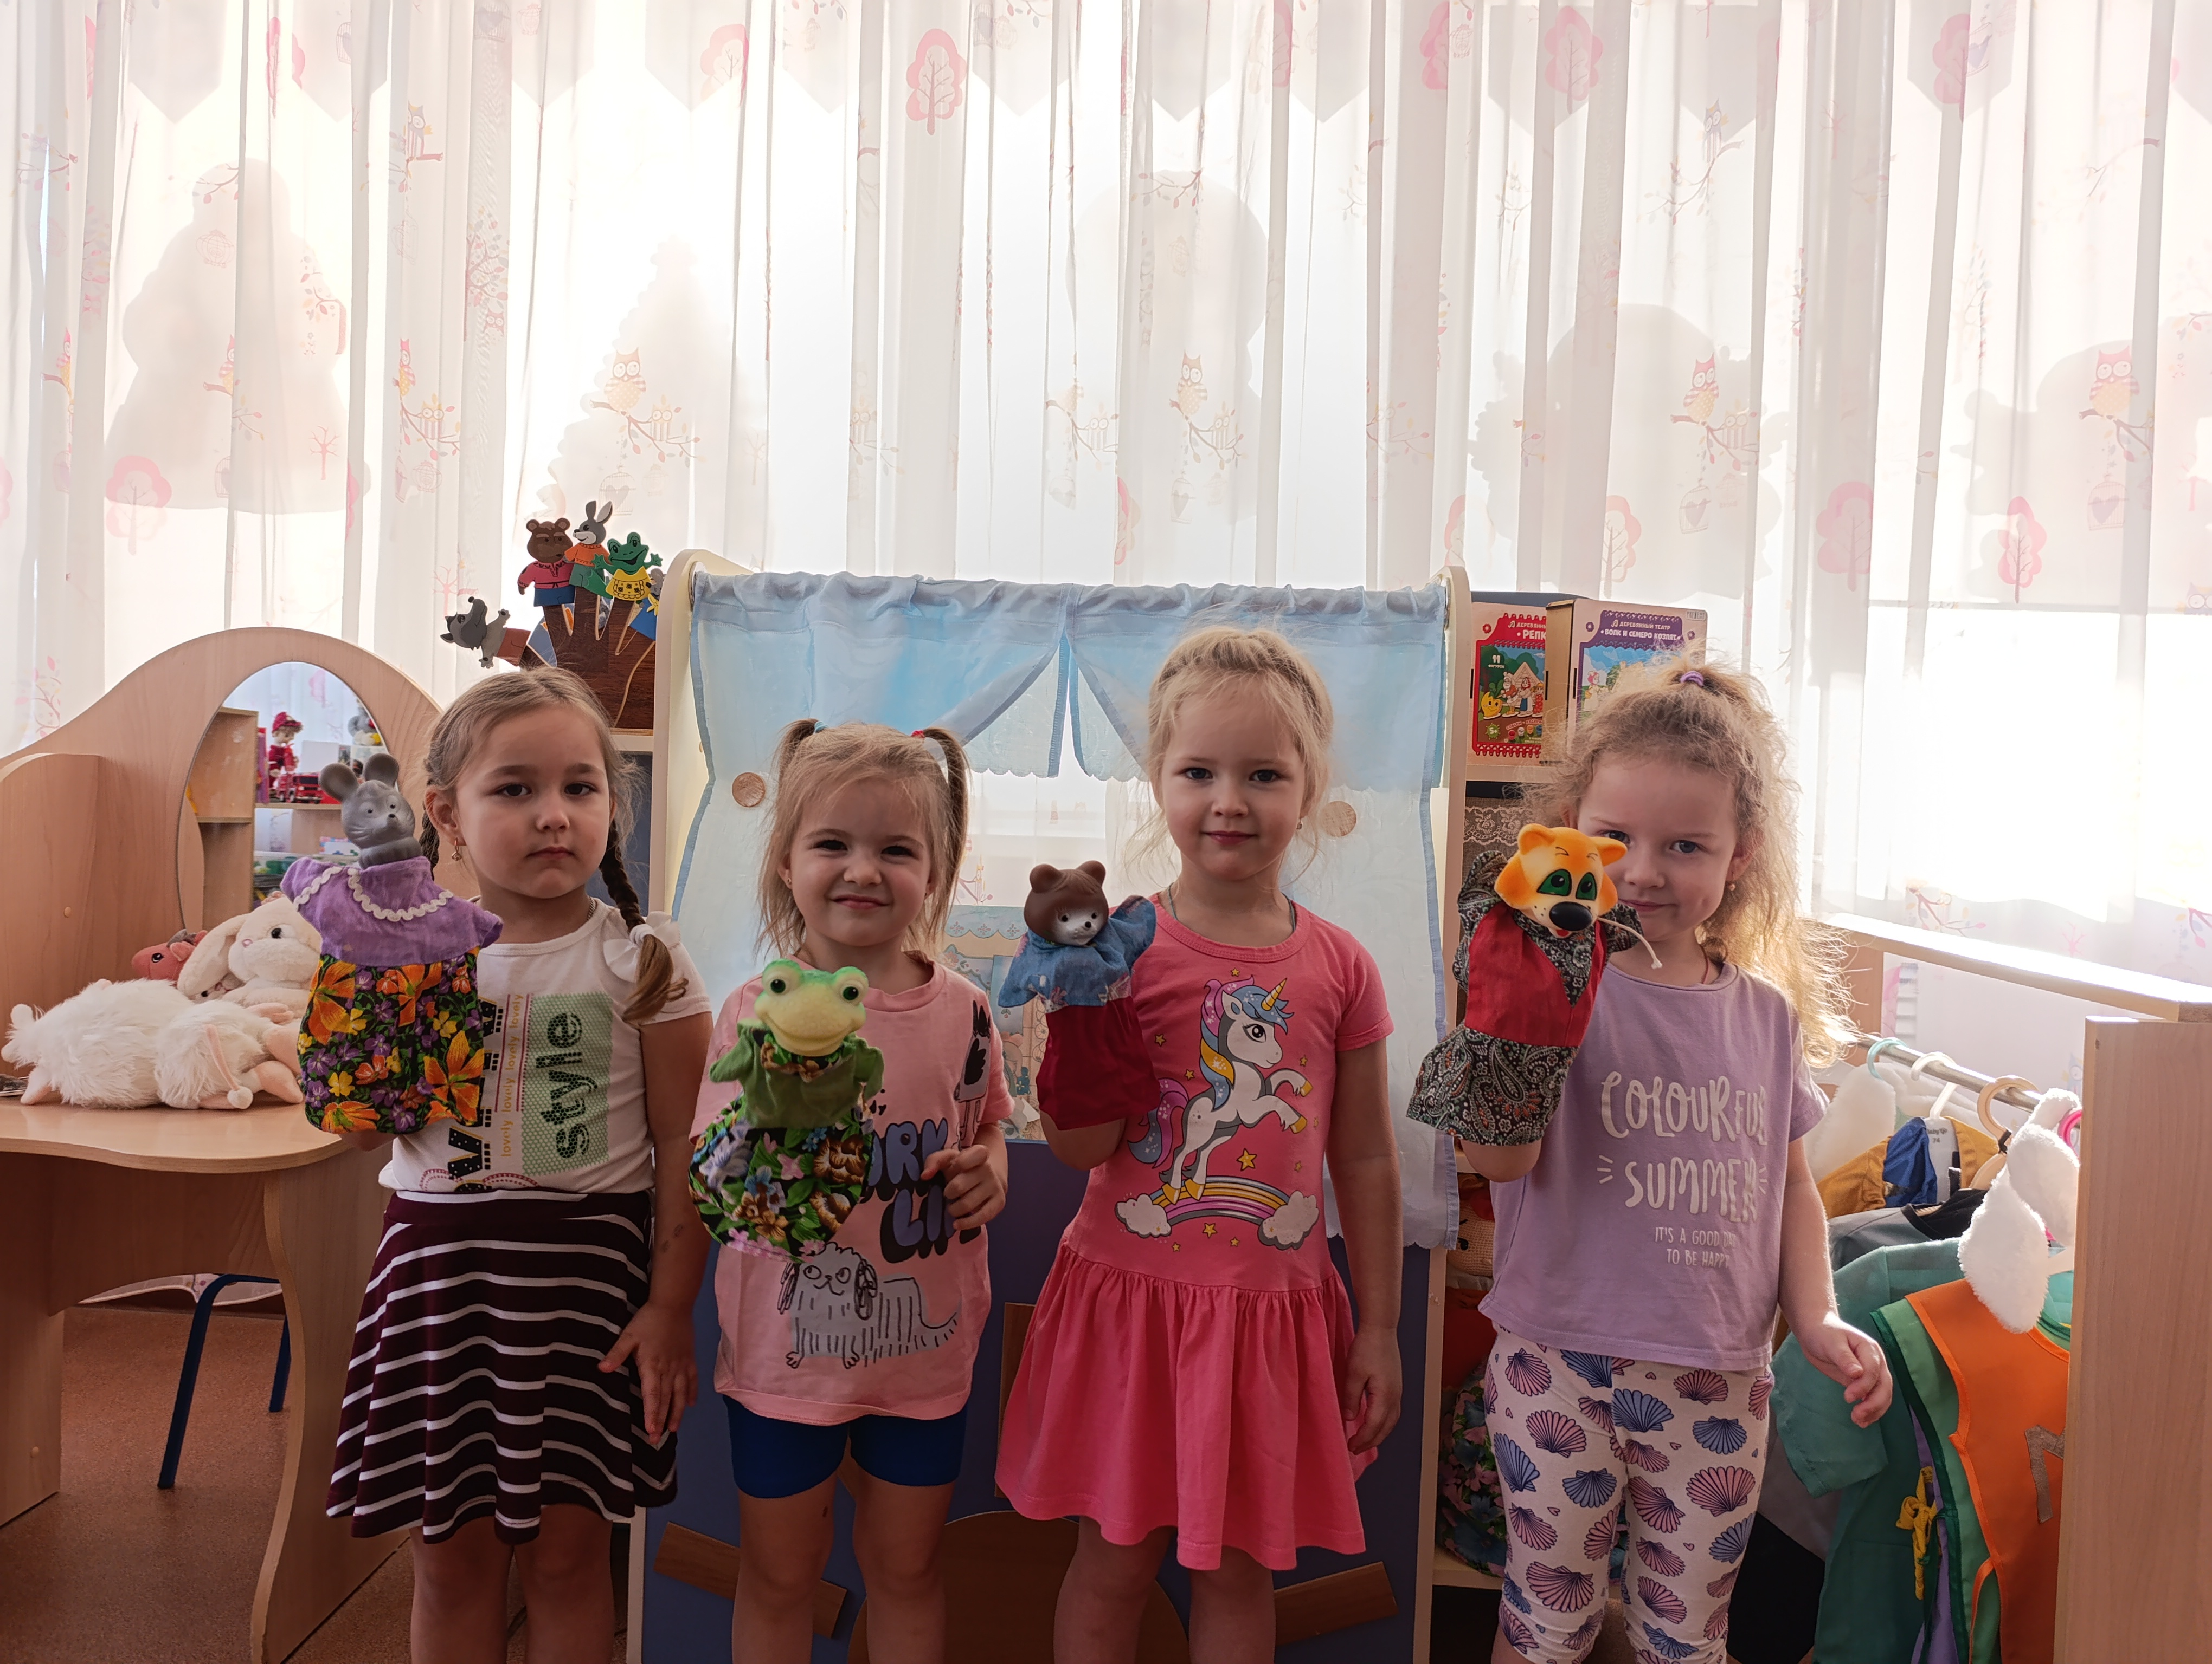
Театр кукол Би-ба-бо
Посредством куклы, одетой на руку, дети говорят о своих переживаниях, тревогах и радостях, поскольку полностью отождествляют себя (свою руку) с куклой.
При игре в кукольный театр, используя театр
Би-ба-бо, невозможно играть молча!

Slide 14
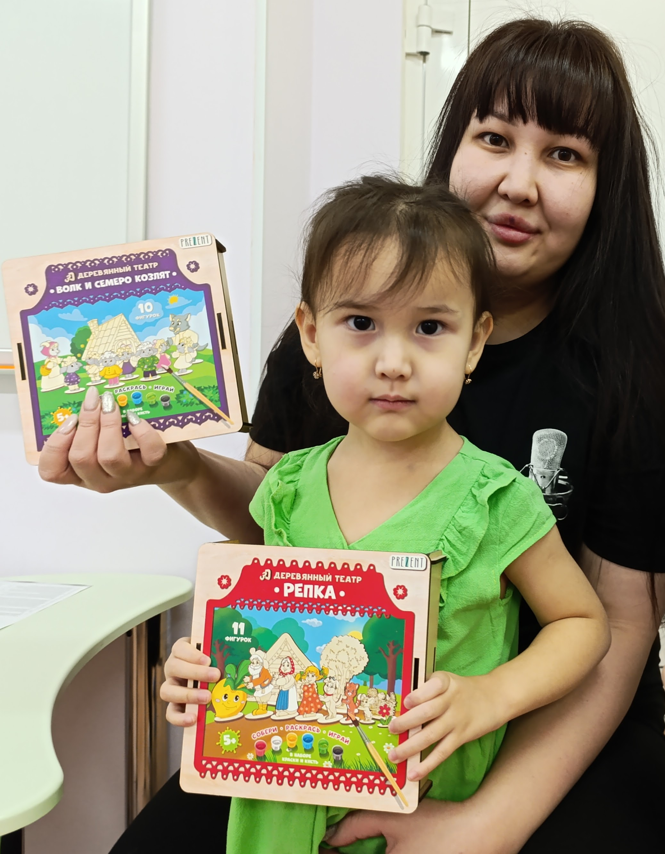
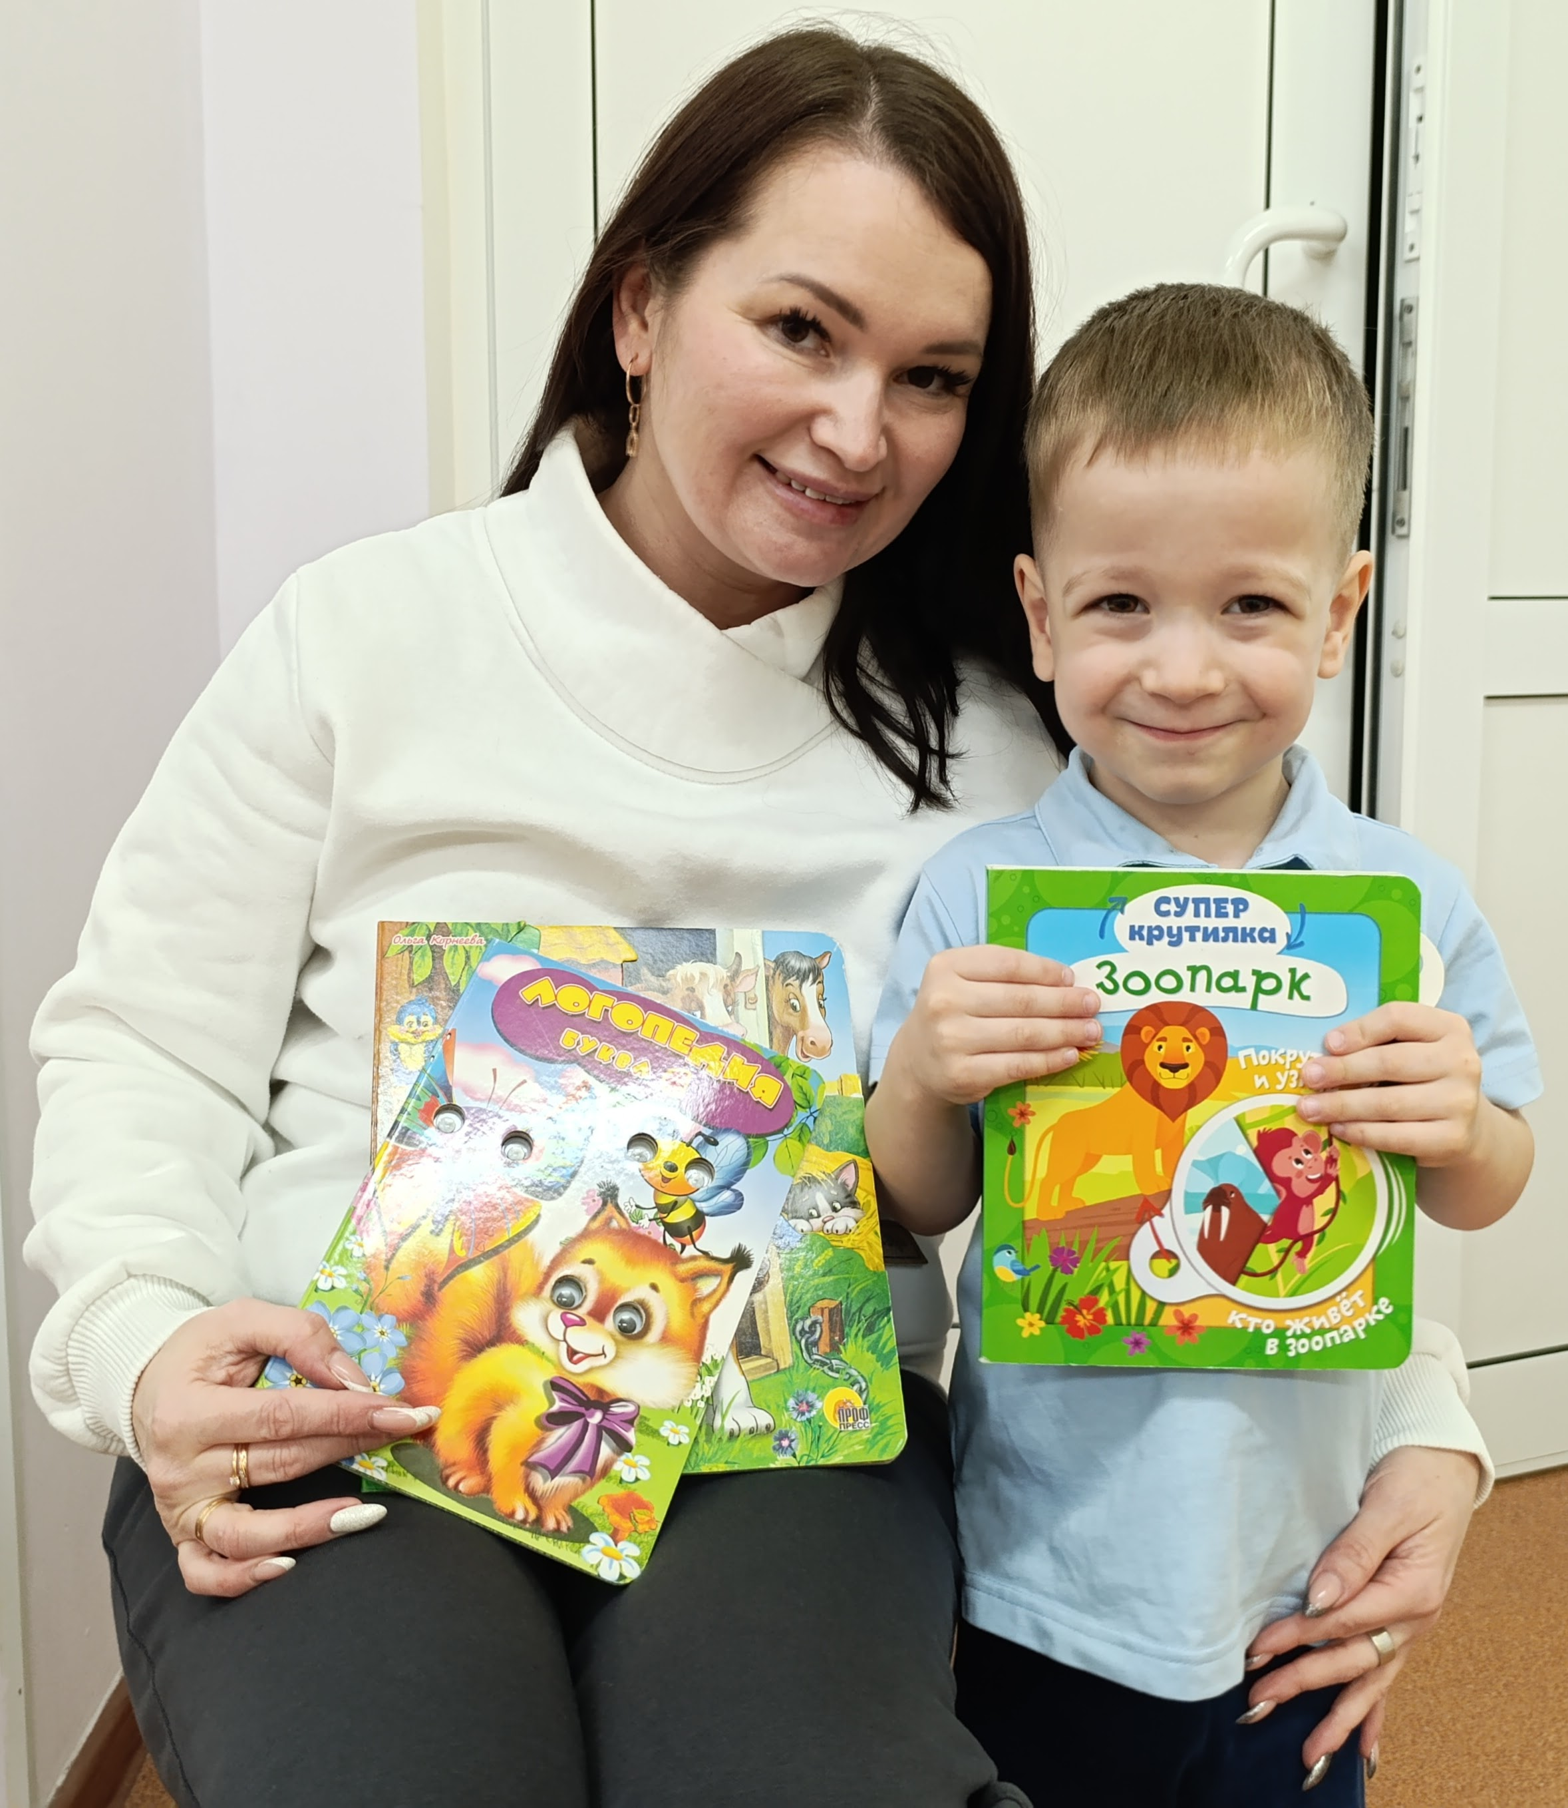
Работа с родителями
Акция «Подарите детям книжку»
Акция «Подарите детям сказку»

Slide 15
Вывод:
Театральное искусство близко и понятно детям,
ведь в основе лежит игра. Участвуя в
театрализованных играх, дети знакомятся с
окружающим миром, учатся его понимать.
Через театрализованные игры мы развиваем у детей речевые умения и навыки, обеспечиваем
эмоциональное благополучие.
У детей значительно активизируется словарный запас в повседневной жизни, речь становится более яркой, эмоциональной.

